Slide 1
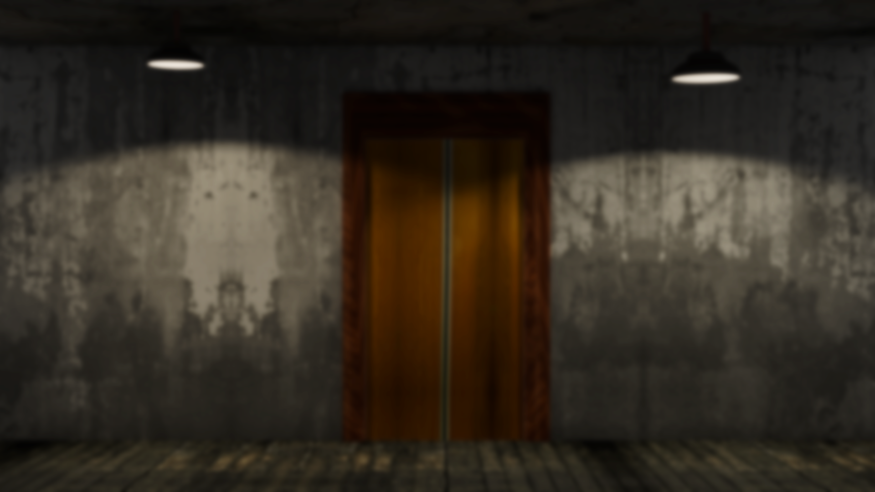

Elevator Game
Сделано с поддержкой
Образовательная организация: МАОУ СОШ №5 им.Гагарина|Автор: Екимов.В.В|Классный руководитель: Никитина.Н.С|Наставник:

Slide 2
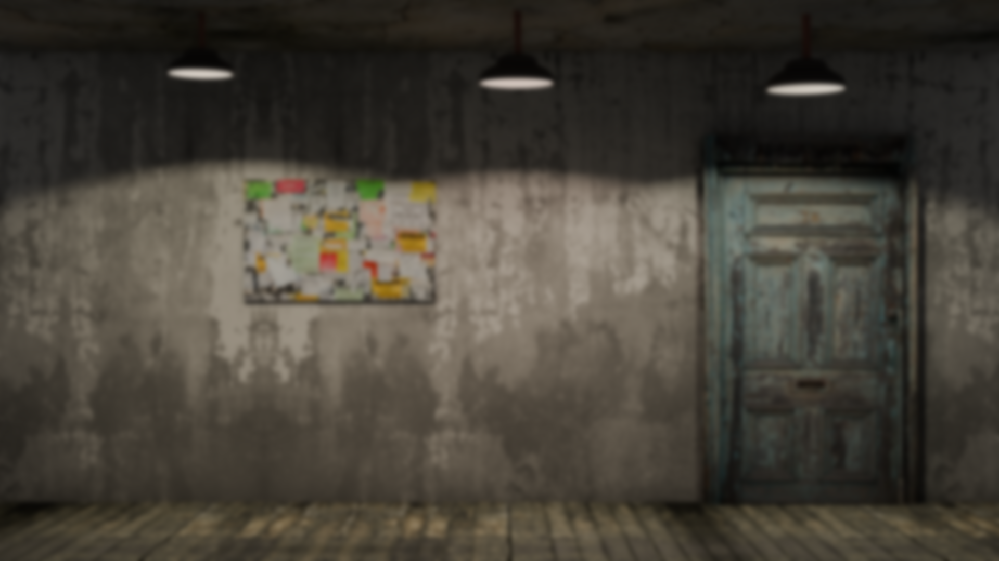
Elevator Game – кооперативная хоррор игра, за идею которой была взята городская легенда “Игра в лифт”.
Данная легенда стала популярна среди корейских подростков в 2013-2015 годах. Основана она была на истории Элизы Лэм (Лэм Хо И), чья трагическая смерть стала источником появлением данного мифа.
Предыстория сюжета игры:
Один из обывателей в лифте нечаянно нажал на кнопку “несуществующего этажа”, после чего все люди, которые ехали с ним, попали в другое измерение.
Игровой жанр “Хоррор” является одним из популярных жанров среди геймеров по всему миру.
Данная игры является “кооперативной”,
Поэтому для достижения цели игроки должны работать в команде.
Команде людей предстоит пройти через много разных испытаний, попутно избегая обитателей данного мира, чтобы починить “лифтовой генератор” и благополучно выбраться из этого измерения, а команде монстров – помешать выбраться людям из их мира.

Slide 3
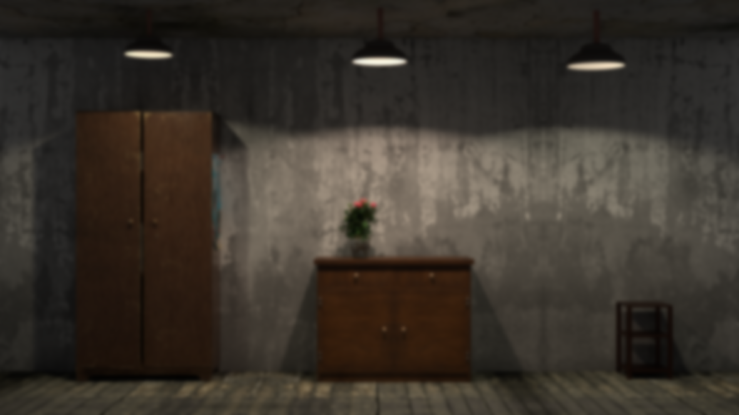
Хоррор как игровой жанр — это категория игр, целью которых является вызывание у игрока чувства страха, тревоги и напряжения.
Основной акцент делается на создании атмосферы ужаса и использовании различных механик, чтобы поддерживать это чувство на протяжении всего геймплея.
Жанр хоррор достиг пика своей глобальной популярности несколько раз, но особенно выделяется 2017 год, когда вышла игра Resident Evil 7: Biohazard. Эта игра вернула серию к истокам survival horror и принесла новый опыт через поддержку виртуальной реальности (VR), что значительно увеличило интерес к жанру.

Slide 4
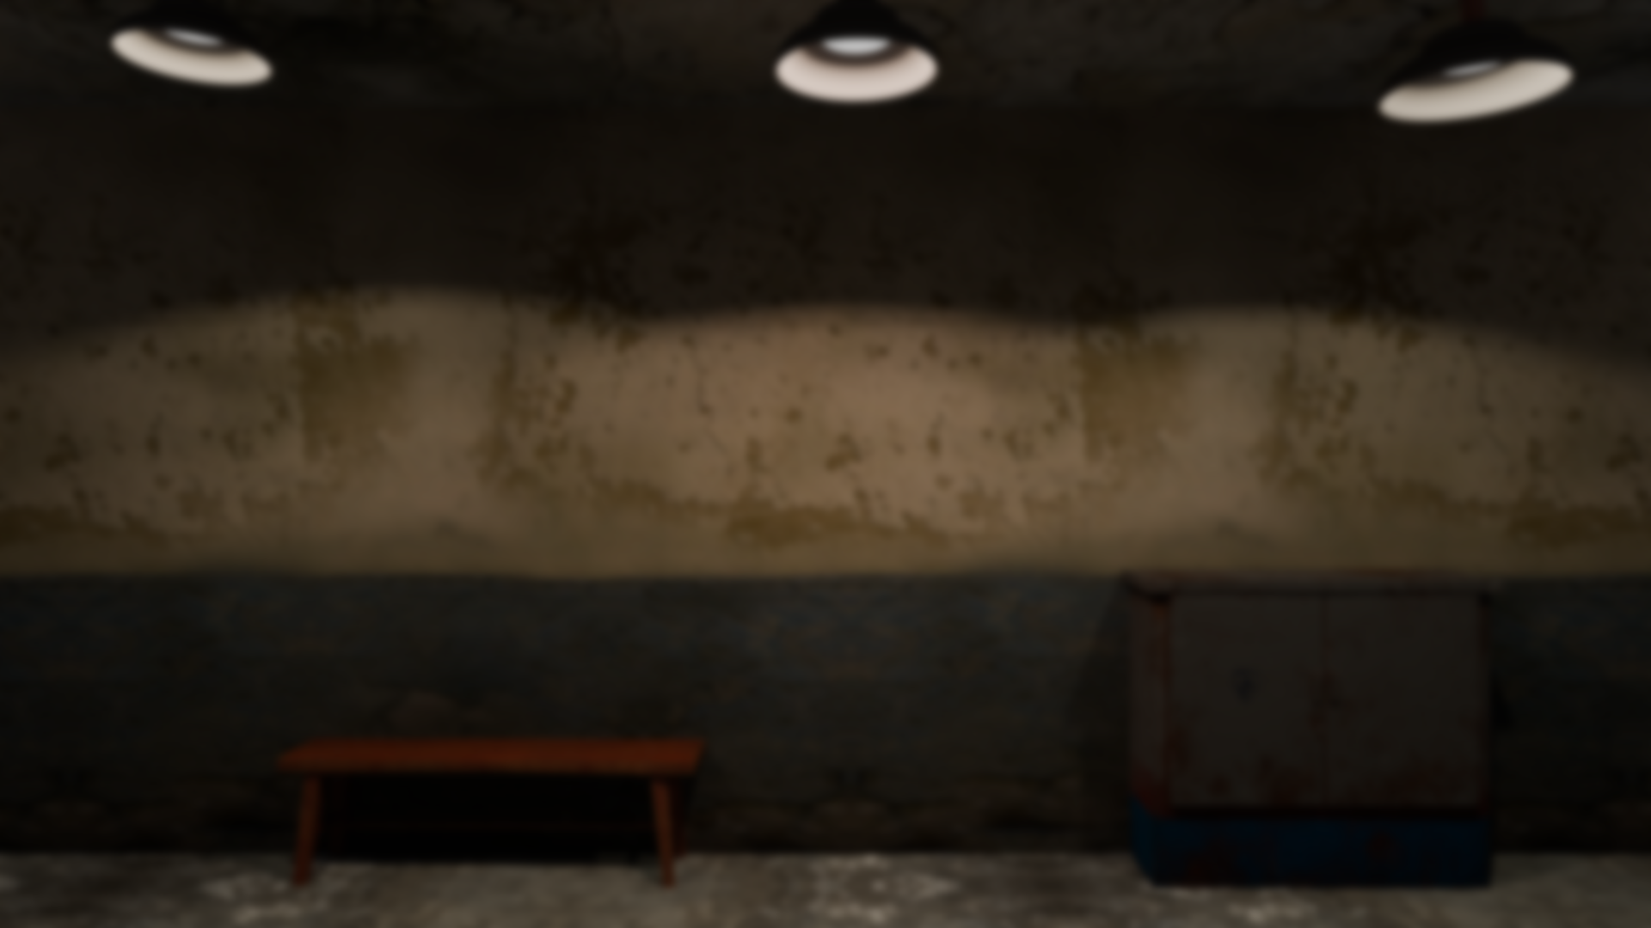
Целевая аудитория
16-35 лет: основная аудитория кооперативных хоррор игр — это молодые взрослые, которые любят адреналин и совместное прохождение сложных испытаний. Игры часто имеют рейтинг 18+ из-за насилия, мрачной тематики и иногда жестоких сцен.
Основными проблемами данной целевой аудитории являются :
Координация действий (в данной игре механики и геймплей будут устроены так, что игрокам понадобится действовать исключительно командой работой, чтобы достичь желаемого успеха).
Токсичность среди игроков (в данной игре есть система наказаний и репортов, поэтому игроки смогут кинуть жалобы на токсичного игрока или выгнать его из матча путем голосования или вызова администрации сервера, на котором игроки будут играть).
Повторяющийся геймплей (в данной игре генерация вещей и структур абсолютно случайная, поэтому с новым раундам игрокам придется заново искать те или иные ресурсы).
Сложные механики и высокий порог вхождения (в данной игре механики и управления созданы так. Чтобы каждый новый пользователь смог разобраться в них спустя пару матчей игры. Так же в игре есть обучающие документы, которые пользователь сможет прочитать для ознакомления с механиками игры)

Slide 5


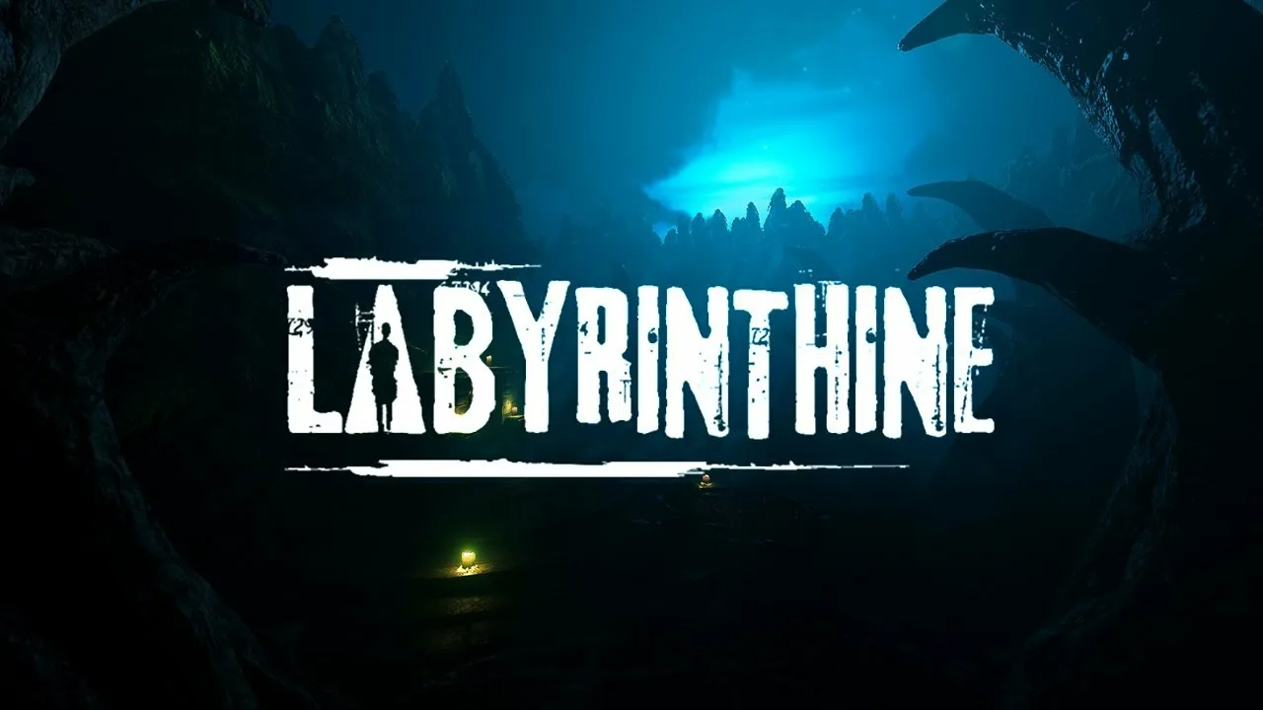

Аналоги данной игры
Escape the Backrooms — это кооперативная игра в жанре хоррор для 1-4 игроков. Проходите через жуткие подсобные помещения, избегая опасностей, чтобы спастись. Игра разрабатывается компанией Fancy Games для ПК. Включает в себя элементы хоррора и приключений, доступны одиночные и многопользовательские режимы игры.
SCP Secret Laboratory - это соревновательный хоррор, в котором участники распределяют свои роли и выполняют поставленную задачу – спасаются бегством, охотятся на людей, пытаются предотвратить катастрофу и превращаются в аномалию. Вся прелесть в том, что игровые фракции управляются реальными игроками, причем задачи участников порой прямо противоположны друг другу.
Labyrinthine — это кооперативный приключенческий хоррор, где игрок в компании до двух друзей должен пройти заброшенный лабиринт из живой изгороди в городе Хапписбург. В пути могут встретиться многочисленные головоломки с разгадыванием тайн, а также ужасные существа. Labyrinthine нацелена именно на прохождение в кооперативе, поэтому одиночные «забеги» не смогут быть такими увлекательными, как компанейские.

Slide 6
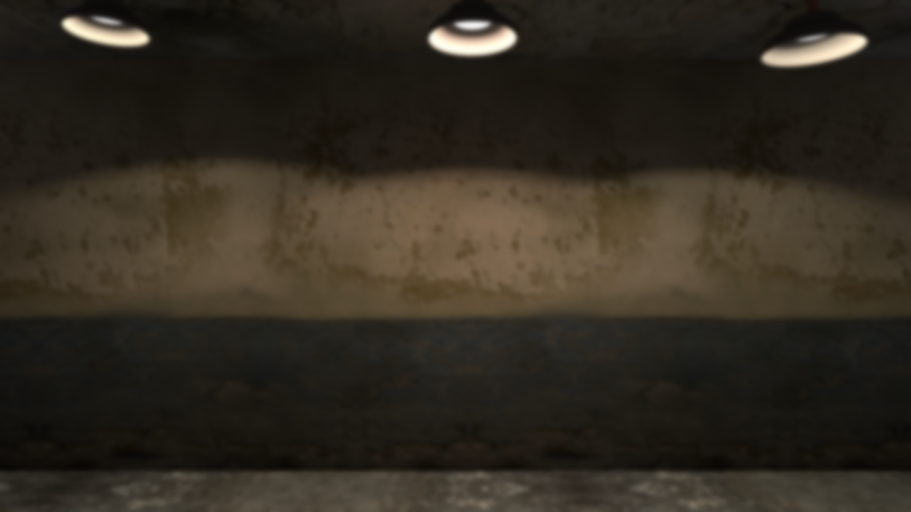
Ход работы по созданию игры
Придумать идею игры, жанр и сеттинг.
Самое первое и важное – это придумать идею для игры, ее сюжет и основных персонажей.
Можно следовать трендам или сделать клон существующей игры, чтобы набраться опыта. А можно попробовать сразу сделать что-то уникальное.
После того, как вы продумали все основные моменты своей игры, напишите дизайн-документ. В нём описывают всю игру: геймплейные механики и детали сюжета, параметры баланса, графический стиль и так далее.
Воссоздать свою игру в реальности.
Для этого вам понадобится мотивация, энтузиазм и основные знания работы с игровыми движками, языками программирования и художественными программами.
Так же нужно выбрать платформу, для которой будет разрабатываться игра и движок.
Движок должен подходить по требованиям для реализации выбранного жанра, графического стиля, а ещё поддерживать экспорт на нужную платформу.
Обычно каждый движок поддерживает определённый язык программирования, на котором и пишут основную логику игры.
Представить вашу игру миру.
Соберите аудиторию, которая будет заинтересована в вашем продукте.
Рекламируйте игру, и продвигайте ее в разных соц. сетях, привлекайте блогеров и стримеров. Чтобы они играли в вашу игру.
Так же старайтесь прислушиваться к комьюнити своей игры, брать у комьюнити какие-нибудь идеи и реализовывать их в своей игре. Если большому количеству пользователей не нравится та или иная иконка, персонаж, стоит обратить внимание, какие решения в игре стоит пересмотреть.

